Slide 1
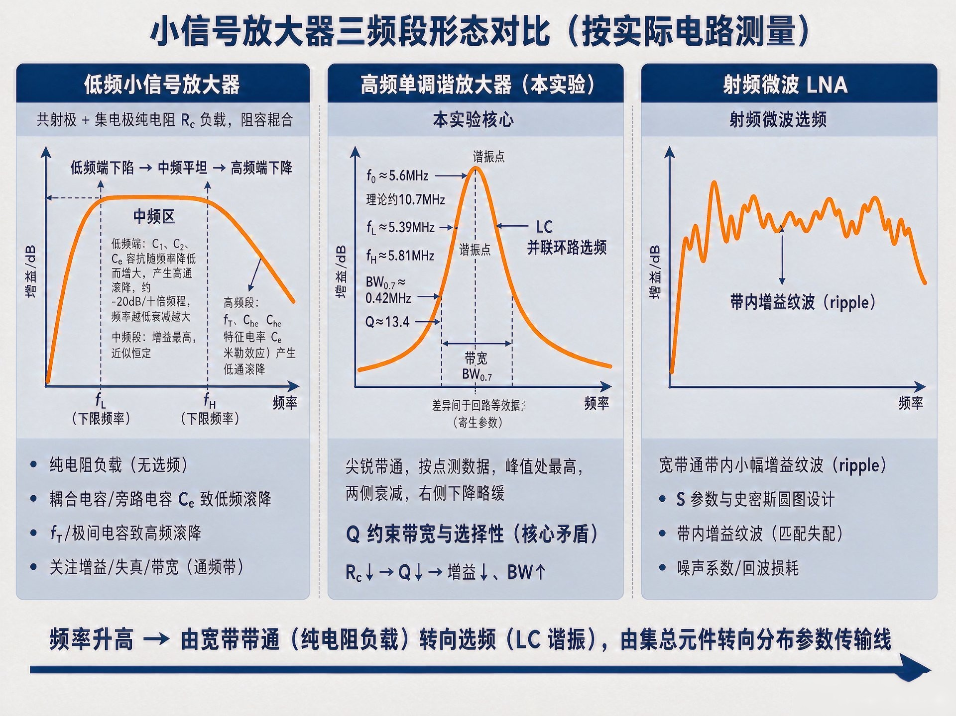
HIGH-FREQUENCY CIRCUITS LABORATORY
高频电路实验 · 实验指导
实 验 一
单调谐回路谐振放大器
小信号选频放大 · 幅频特性 · 动态范围
课程主线：低频电路 → 高频电路（本实验）→ 微波射频
实验平台：SMU-ST 高频电子线路实验平台
实验课时：4 学时 | 实验地点：JZ-703
西南民族大学 · 2026 — 2027 学年第一学期
小信号放大器三频段形态对比 — 本实验位于中段「高频」
电子信息工程专业 | 授课教师：赵林

Slide 2
目 录
CONTENTS
01
02
03
04
实验准备
实验原理
实验操作
处理与分析
PREPARATION
THEORY
PROCEDURE
ANALYSIS
课程定位 · 实验目的
仪器设备 · 仿真预习
谐振回路 · 选频指标
原理电路与特点
接线 · 静态工作点
动态范围 · 幅频测量
数据整理 · 影响分析
误差分析 · 思考题
实验主线：频率升高的过程中，放大器由「宽带」走向「选频」—— 谐振回路把放大与选频合二为一
西南民族大学 · 高频电路实验 · 实验一
01/ 29

Slide 3
实验准备
01
PREPARATION
课程定位：低频 — 高频 — 微波射频
小信号放大器三频段形态对比
实验目的与实验仪器设备
电路仿真预习要求（OBE 闭环）
西南民族大学 · 高频电路实验 · 实验一
02 / 29

Slide 4
课程定位：低频 — 高频 — 微波射频
频率主线
COURSE POSITIONING IN THE FREQUENCY MAINLINE
对比维度 | 低频电路（模拟电子） | 高频电路 ★ 本实验 | 微波射频
典型频率 | （直流 ~ 300 kHz） | 300 kHz ~ 300MHz（载频 1–30 MHz 级） | > 300 MHz ~ 数十 GHz
核心器件 | 运放、二极管、BJT | 高频 BJT/FET、变容管、MC1496 乘法器 | 微带 / 波导、FET、MMIC、PA
电路形式 | RC 耦合、运放、负反馈 | LC 谐振选频、调谐放大、振荡、调制解调 | 传输线、阻抗匹配、混频、天线
关键参数 | 增益、带宽、失真 | f₀、Q 值、选择性、带宽、m_{a}、效率 | S 参数、回波损耗、增益平坦度
分析设计 | 时域、运放模型、波特图 | 频域选频、小信号/大信号、频谱搬移 | 分布参数、史密斯圆图、链路预算
典型实验 | 单级放大、RC 振荡、滤波 | 单调谐放大、LC 振荡、丙类功放、AM 调制解调 | 微带功放、驻波、天线方向图
核心结论：本课程 6 个实验全部落在「高频电路」段 —— 向下承接低频电路基础，向上衔接微波射频
把电子系统从「放大 / 振荡」延伸到「频谱搬移 / 无线收发」。
西南民族大学 · 高频电路实验 · 实验一
03 / 29

Slide 5
小信号放大器：三频段形态对比
重点
SMALL-SIGNAL AMPLIFIER — FROM LOW FREQUENCY TO RF
各频段的核心差异
低频：RC 耦合放大器（运放 + 电阻负载），宽带平坦、无选频
高频（本实验）：单调谐谐振放大器，LC 回路选频，尖锐谐振峰
射频微波：微带 LNA，分布参数传输线，带内增益纹波 ripple
频率升高 → 由宽带带通转向选频，由集总元件转向分布参数
高频特色
高频放大器的灵魂是「选频」：谐振回路把放大与频率选择合二为一。Q 越高选择性越好但带宽越窄，须按指标折中 —— 这是它区别于低频宽带放大的根本。
小信号放大器三频段形态对比（按实际电路测量）
西南民族大学 · 高频电路实验 · 实验一
04 / 29

Slide 6
实验目的
5 项
OBJECTIVES
1
掌握单调谐放大器的基本工作原理；
2
掌握单调谐放大器幅频特性的测量方法；
3
熟悉单调谐放大器动态范围的基本概念和测量方法；
4
熟悉静态工作点及其对单调谐放大器幅频特性的影响；
5
熟悉集电极负载对增益、通频带与品质因数 Q 的影响。
OBE 闭环：预测 → 仿真预习 → 实物验证 → 故障诊断 → 优化排除
实验报告须对比仿真波形与实测波形，分析理想模型与实际电路的差异来源。
西南民族大学 · 高频电路实验 · 实验一
05 / 29

Slide 7
实验仪器与设备
SMU-ST 平台
INSTRUMENTS & EQUIPMENT
仪器 | 型号 | 用途
双踪示波器 | R&S HMO1002 | 观测各点波形，测量幅度 / 频率 / 相位
函数 / 任意波形发生器 | RIGOL DG1032（双通道） | 提供 MHz 级载波与 kHz 级调制信号
数字万用表 | VC9802A+ | 测量静态工作点 VB / VE / VC，判断工作区
实验平台 | SMU-ST | 单调谐放大 / 振荡 / 功放 / 调制解调模块
所有仪器共地
先关输出再接线
幅度由小到大
地线夹接同一点，防地环路干扰
改线、换档前关闭输出，防冲击
从小到大逐步调节，避免过载失真
操作通则：实验结束先关各模块自锁开关，再关箱体电源；插拔导线保持手部干燥。
西南民族大学 · 高频电路实验 · 实验一
06 / 29

Slide 8
电路仿真预习要求
预习提交
SIMULATION PREVIEW · OBE CLOSED LOOP
仿真预习通用要求
本实验仿真要点
仿真预习是本课程 OBE 闭环的第一步：预测 → 仿真 → 实测 → 诊断 → 优化
电路：共射极单调谐放大器，晶体管 2N3904 / 2N2222
偏置：Rb1 / Rb2 / Re + Ce 置甲类，Cb / Cc 交流耦合
推荐软件：NI Multisim（含 BJT、MC1496、理想乘法器模型），亦可用 ADS / LTspice
集电极并联 LC 回路：L = 1 µH，C ≈ 220 pF（含分布电容）
预习提交物：仿真电路图 + 幅频 / 瞬态波形截图 + 关键参数预测值（f₀、增益、带宽）
Rc 决定有载 Q 与带宽，采用部分接入以减小晶体管对 Q 的影响
对比要求：实物实验后将仿真波形与实测波形并列对比，说明差异及原因
仿真方法：瞬态看增益 Av = Vo / Vi；AC 扫描读 f₀、BW_{0.7}、Q
预习任务：截图幅频曲线，记录 f₀ / BW0.7 / Q，并预测与实测可能出现的差异。
西南民族大学 · 高频电路实验 · 实验一
07 / 29

Slide 9
实验原理
02
THEORY
预备知识：并联谐振回路核心公式
串 / 并联谐振回路对照
选频回路的主要指标 f₀ / BW_{0.7} / K_{0.1}
单调谐放大器原理电路与特点
西南民族大学 · 高频电路实验 · 实验一
08 / 29

Slide 10
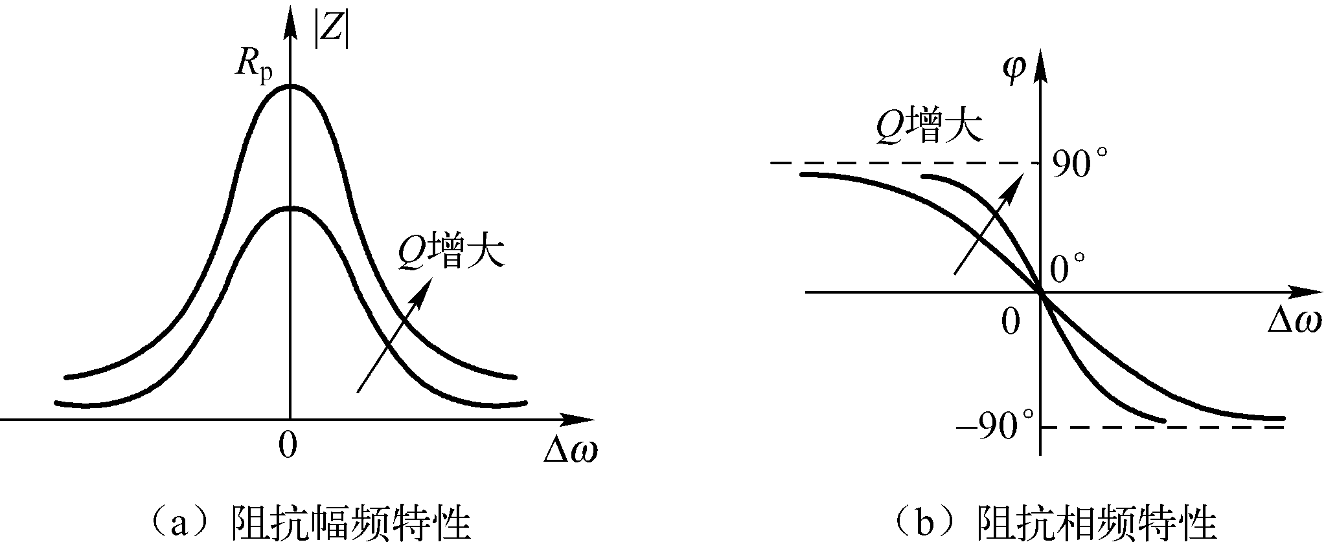
预备知识一：并联谐振回路核心公式
预备知识
PARALLEL RESONANT CIRCUIT — KEY FORMULAS
中心频率 ω₀
品质因数 Q
通频带 BW0.7
谐振阻抗 Rₚ
ω₀ ≈ 1 / $\sqrt{LC}$
Q = Rₚ / (ω₀L) = Rₚ·ω₀C
BW₀.₇ = f₀/ Q
Rₚ = L / (rC) = Q·ω₀L
谐振时回路呈纯阻性
电流与电压同相
Q 为回路储能与耗能之比
衡量选频能力
Q 越高选择性越好
带宽越窄
谐振时回路阻抗最大
失谐时迅速下降
关键规律
Q 值越高 → 谐振曲线越尖锐 → 选择性越好、带宽越窄，这是选频放大的核心矛盾。
谐振时回路阻抗最大且为纯阻性；失谐后阻抗下降、相移出现，输出电压随之减小。
并联谐振回路的阻抗幅频特性与相频特性（Q 增大的影响）
西南民族大学 · 高频电路实验 · 实验一
09 / 29

Slide 11
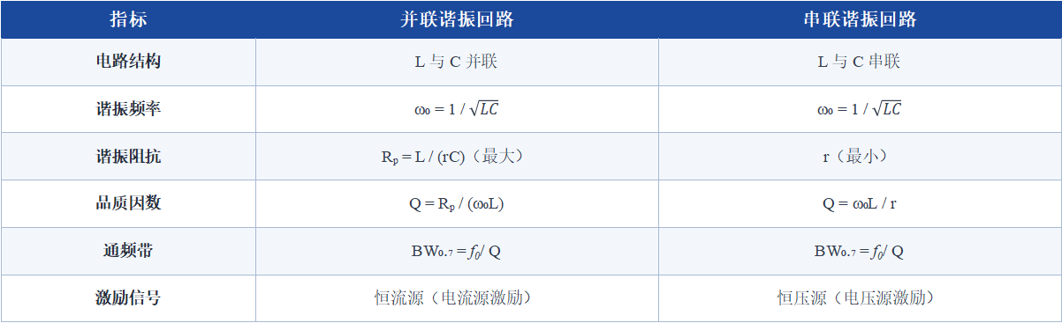
预备知识二：串 / 并联谐振回路对照
预备知识
SERIES vs PARALLEL RESONANT CIRCUIT
指标 | 并联谐振回路 | 串联谐振回路
电路结构 | L 与 C 并联 | L 与 C 串联
谐振频率 | ω₀ = 1 / $\sqrt{LC}$ | ω₀ = 1 / $\sqrt{LC}$
谐振阻抗 | Rₚ = L / (rC)（最大） | r（最小）
品质因数 | Q = Rₚ / (ω₀L) | Q = ω₀L / r
通频带 | BW₀.₇ = f₀/ Q | BW₀.₇ = f₀/ Q
激励信号 | 恒流源（电流源激励） | 恒压源（电压源激励）
结论：并联回路适用于电源内阻较高（恒流源）的场合，在频率不很高时应用最广；
串联回路适用于低内阻或低阻抗电路（如微波电路）。本实验采用 LC 并联回路作集电极选频负载。
西南民族大学 · 高频电路实验 · 实验一
10/ 29

Slide 12
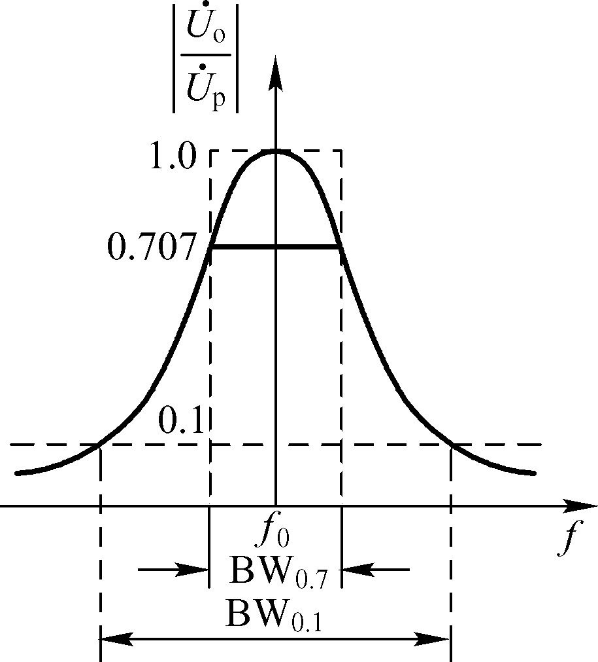
选频回路的主要指标
预备知识
KEY PARAMETERS OF A FREQUENCY-SELECTIVE NETWORK
中心频率 f₀
通频带 BW₀.₇
矩形系数 K₀.₁
传输系数降至最大值的
0.707 倍（-3 dB）时的带宽
下降至 0.1 倍时的带宽
与通频带之比
越接近 1 选择性越好
传输系数最大处的频率。
f₀ = 1 / (2π$\sqrt{LC}$)
BW₀.₇ = f_{H} − f_{L}
K₀.₁ = BW₀.₁ / BW₀.₇
理想情况下 K₀.₁ = 1，可把通频带以外的信号全部滤掉；实际单调谐回路的矩形系数远大于 1。
-3 dB 依据：20lg0.707 = −3 dB；电压降至 0.707 倍时功率减半，故 BW₀.₇ 又称半功率点带宽。
本实验须测量的三个指标：f₀（谐振点）、BW₀.₇（通频带）、Q = f₀/ BW₀.₇（品质因数）
西南民族大学 · 高频电路实验 · 实验一
11 / 29

Slide 13
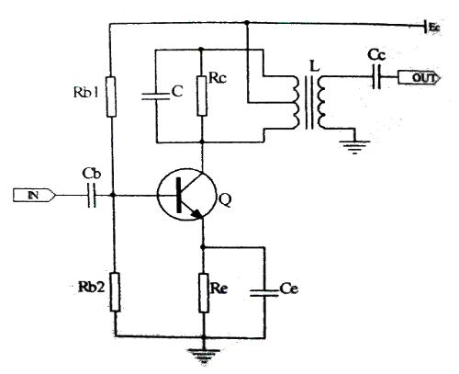
单调谐放大器原理电路
图1-3
SINGLE-TUNED RESONANT AMPLIFIER — SCHEMATIC
主要元件与作用
Rb1、Rb2、Re：分压式偏置，保证晶体管工作在放大区（甲类）
Ce：Re 的旁路电容，使射极交流接地，避免交流负反馈
Cb、Cc：输入 / 输出耦合电容，隔直流、通交流
L、C：并联谐振回路，决定中心频率 f₀ 与选频特性
Rc：集电极交流负载电阻，决定回路的 Q 值与带宽
部分接入：减轻晶体管与下级负载对回路 Q 值的影响
图1-3 单调谐放大器原理电路图
谐振时回路呈纯阻性且阻抗最大，该频率上的电压增益最高；失谐后增益迅速下降 ——「选频放大」由此实现。
西南民族大学 · 高频电路实验 · 实验一
12 / 29

Slide 14
小信号谐振放大器的特点
原理
FEATURES OF SMALL-SIGNAL RESONANT AMPLIFIERS
1
2
3
4
工作频率较高
输入信号小
集电极调谐负载
强选频能力
中心频率几百 kHz ~ 几百 MHz
频带宽度几 kHz ~ 几十 MHz
输入电压在微伏至毫伏量级
工作在线性区内（甲类）
集电极负载采用 LC 调谐回路
取代电阻负载
谐振频率处增益最大
远离谐振频率的信号被抑制
幅频特性关键指标：中心频率 f₀ · 通频带 BW₀.₇（-3 dB 带宽）· 矩形系数 K₀.₁
主要指标要求：有足够的增益，满足通频带与选择性要求，工作稳定。
接收机中，正是靠这类选频放大级把微弱的有用信号选出并放大，同时抑制邻近的干扰信号。
西南民族大学 · 高频电路实验 · 实验一
13 / 29

Slide 15
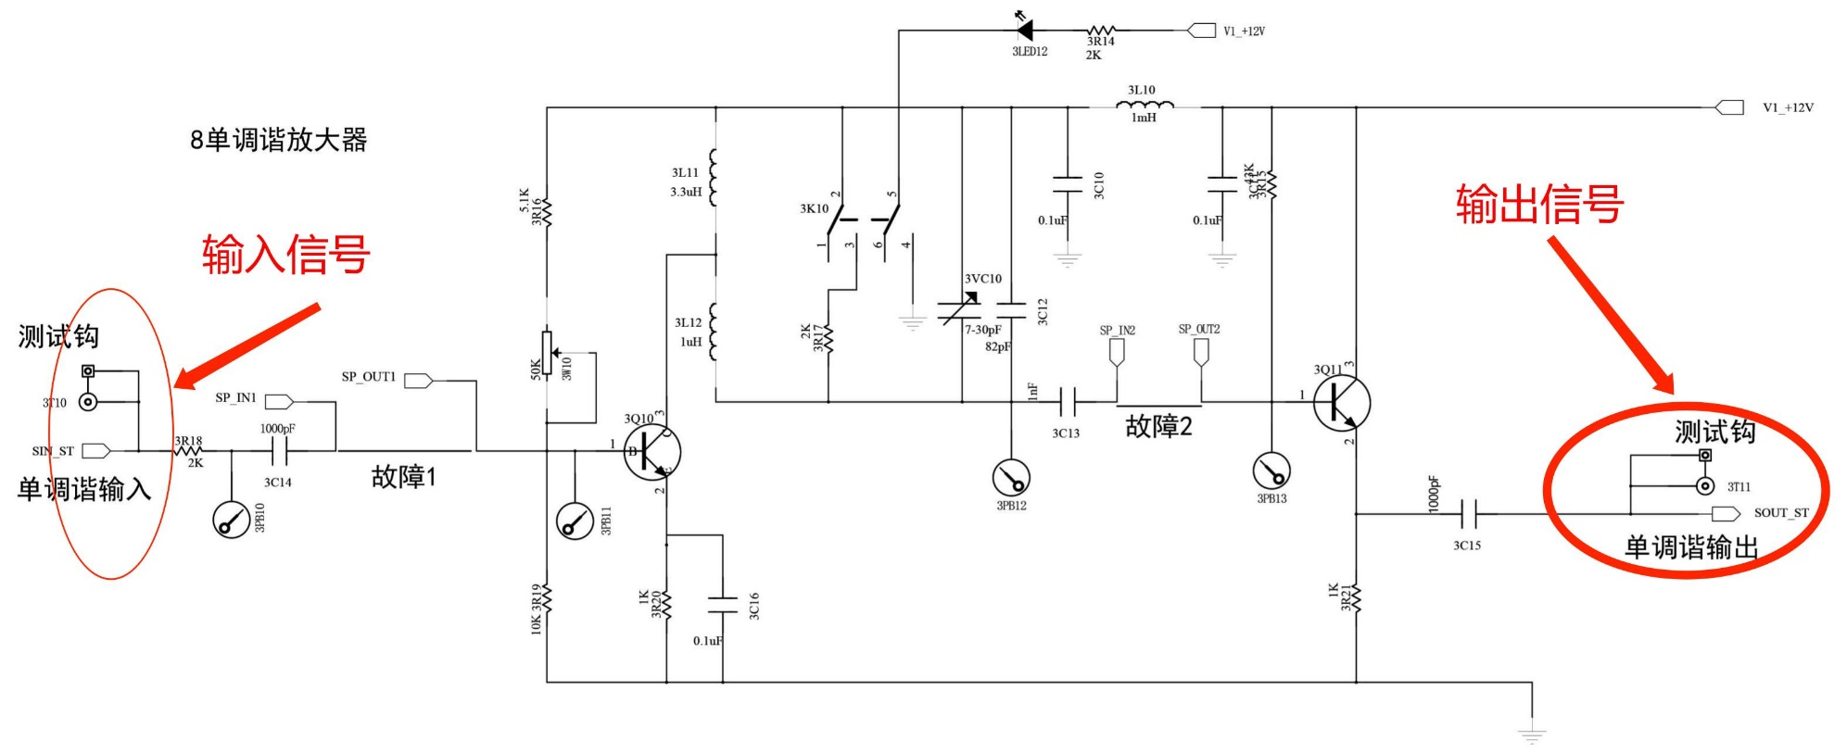
实验电路与测试点
图1-4
EXPERIMENTAL CIRCUIT & TEST POINTS
图1-4 单调谐回路谐振放大器实验电路图
SP IN1 → 3Q10 单调谐输入级 → LC 谐振回路选频 → 3C13 → 3Q11 → SOUT1 单调谐输出
西南民族大学 · 高频电路实验 · 实验一
14 / 29

Slide 16
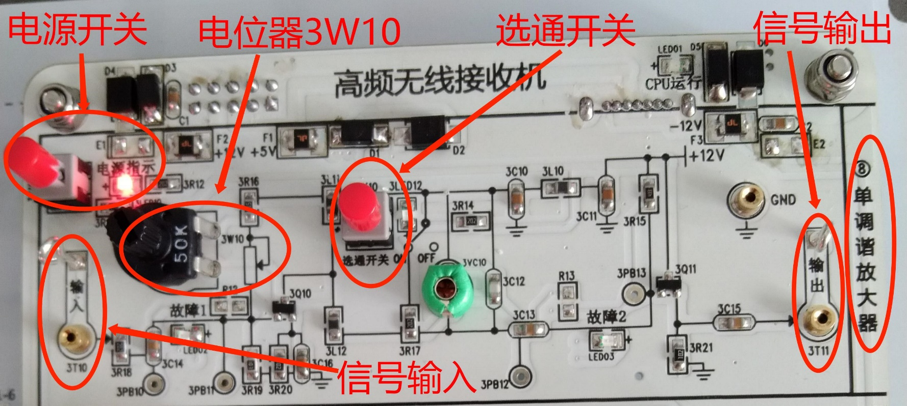
实验电路与测试点
图1-5
EXPERIMENTAL CIRCUIT & TEST POINTS
图1-5 单调谐放大器模块（电路序号8）
SP IN1 → 3Q10 单调谐输入级 → LC 谐振回路选频 → 3C13 → 3Q11 → SOUT1 单调谐输出
西南民族大学 · 高频电路实验 · 实验一
15 / 29

Slide 17
实验操作
03
PROCEDURE
测量方法：点频法与扫频法
步骤一 静态工作点测量
步骤二 动态范围测量
步骤三 幅频特性测量与数据记录
西南民族大学 · 高频电路实验 · 实验一
16 / 29

Slide 18
幅频特性的两种测量方法
测量方法
SWEEP METHOD vs POINT-BY-POINT METHOD
点频法
扫频法
POINT-BY-POINT
SWEEP
保持信号源输出幅度不变，按步进逐点改变频率；
用数字扫频仪连续扫频，直接显示幅频特性曲线；
用数字存储示波器读出每个频率点的输出电压幅度；
直观明了，适合快速观察谐振峰位置与形状；
在坐标纸上逐点描出幅频特性曲线，再求 f₀、f_{L}、f_{H}、BW0.7。
可即时判断回路是否失谐、Q 值是否正常；
优点：数据可追溯、便于分析；本实验采用此法。
缺点：不易逐点记录数据，多用于定性观察。
本实验采用点频法：建议输入小信号 V_{P-P} = 50 ~ 200 mV，频率范围 f = 5 ~ 7 MHz
测量时须保持信号源输出幅度不变，只改变频率，否则曲线失真。
西南民族大学 · 高频电路实验 · 实验一
17 / 29

Slide 19
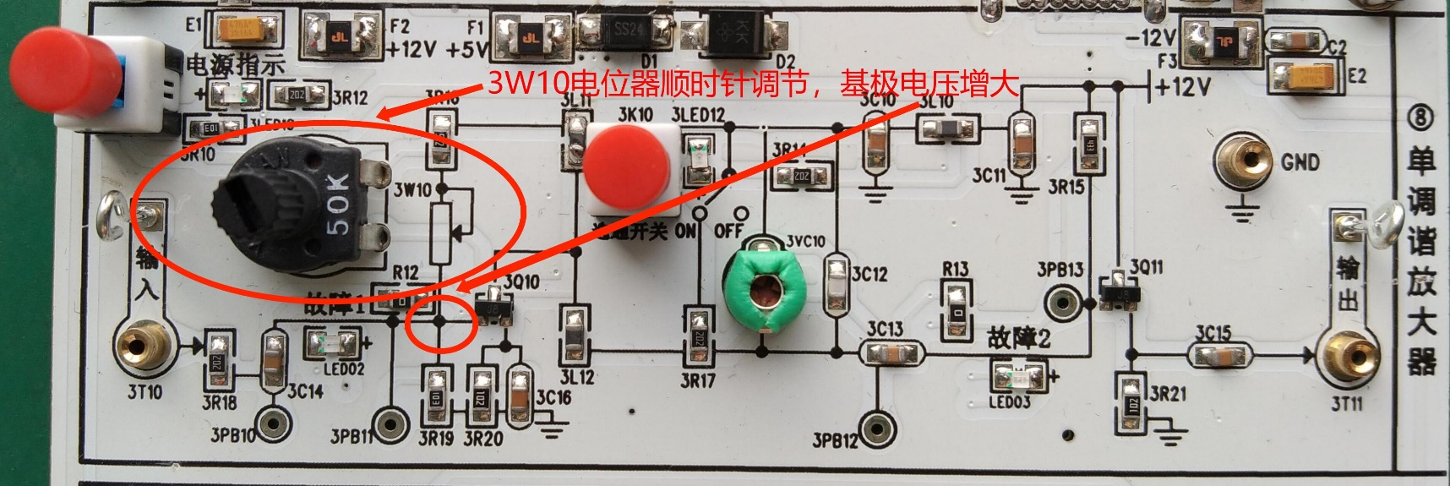
步骤一：静态工作点测量
步骤 1
STEP 1 — DC QUIESCENT POINT MEASUREMENT
操作步骤
按图 1-7 连线，打开电源开关；
调节电位器 3W10，分别记录 3PB11 处的最小值、中间值和最大值；
万用表
用万用表测量 VB、VE、VC，填入表 1-1 并判断三极管工作状态。
图1-7 静态工作点测量实验电路图（实验箱实拍）
表1-1 静态工作点测量数据记录表
实 测 | VB（V） | VE（V） | VC（V） | 是否放大区 | 判断原因
VB(max)
VB(mid)
VB(min)
西南民族大学 · 高频电路实验 · 实验一
18 / 29

Slide 20
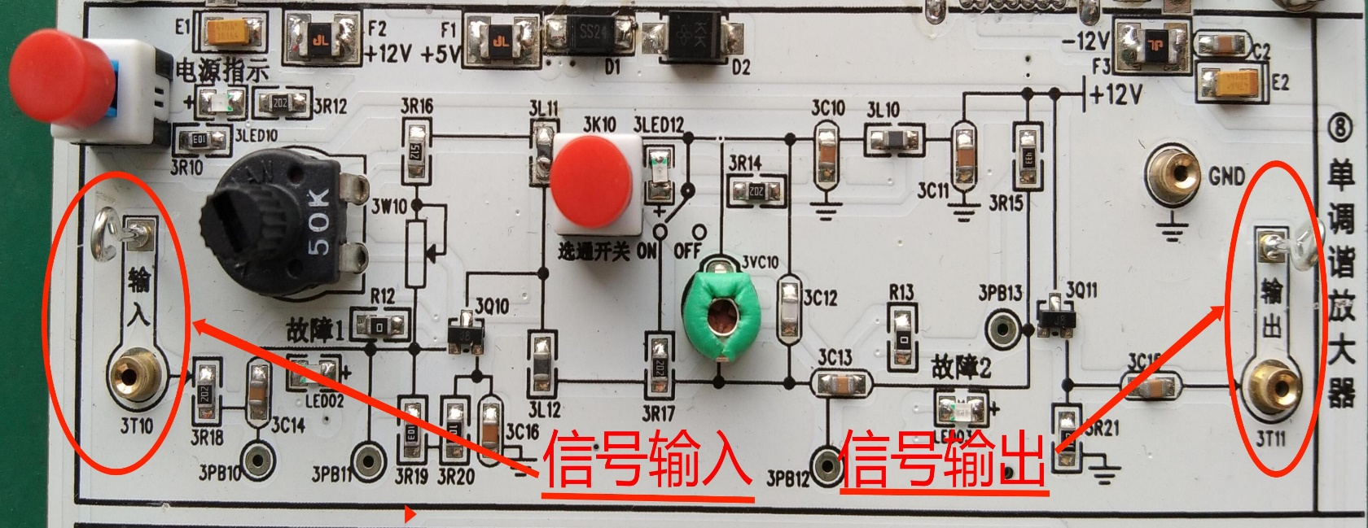
步骤二：动态范围测量
步骤 2
STEP 2 — DYNAMIC RANGE MEASUREMENT
测量方法（以VB(mid)为例）
示波器CH2
信号源CH1
固定静态工作点在中间值 VB(mid)；
将信号源输出频率调至该状态下的谐振频率点；
示波器CH1
改变信号源输出幅度，读取输出电压，找出放大倍数开始下降（波形失真）的转折点。
4.98V
图1-8幅频特性测量电路图
表1-2 不同静态工作点下的动态范围测量数据记录表（空白模板）
选通开关 | 静态工作点 | f₀（MHz） | Vmin（mV） | Vmax（mV） | 动态范围(20 lg (Vmax / Vmin)（dB）)
抬起 | VB(max)
 | VB(mid)
 | VB(min)
按下 | VB(max)
 | VB(mid)
 | VB(min)
西南民族大学 · 高频电路实验 · 实验一
19 / 29

Slide 21
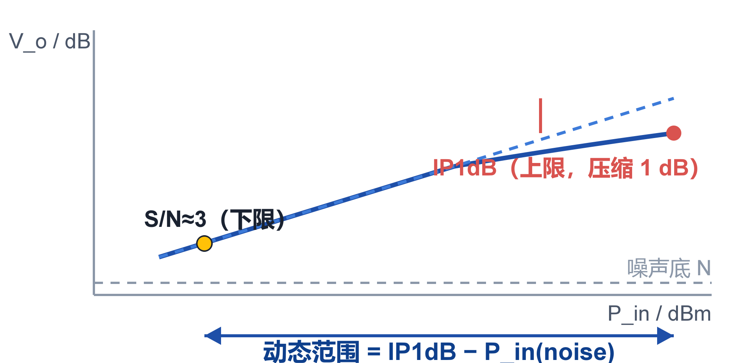
单调谐 LC 选频放大器 · 动态范围测量
高频电路实验 | 单元：单调谐 LC 选频放大器 | f₀ ≈ 5.63 MHz
动态范围示意图（V_o — P_in）
一、目标
掌握 IP1dB 与 S/N≈3 两条判据，测出放大器的线性动态范围。
二、动态范围定义
0.891
动态范围(dB) = IP1dB − P_in(noise)：上限为线性极限，下限为灵敏度极限。
10^(−1/20) 压缩系数
三、上限测定：IP1dB（比值下降法）
判据：V_o/V_i = A_v0 × 10^(−1/20) ≈ 0.891·A_v0（下降 1 dB）
① 输入频率设为 f₀ = 5.63 MHz
② 小信号下记录谐振增益 A_v0
五、实测数据记录（学生填写，f₀ = 5.63 MHz）
③ 逐步增大输入，实时算 V_o/V_i
④ 比值达 0.891·A_v0 时记录
测量参数 | 记录值
谐振电压增益 A_v0 | ________ dB
IP1dB 输入（上限） | ________ dBm
下限输入（S/N≈3）勉强可辨 | ________ dBm
动态范围 | ________ dB
⚠️ 只看输出绝对值会误判，必须用比值下降 1 dB 判定压缩。
四、下限测定：S/N≈3 灵敏度
判据：S/N ≈ 3（4.8 dB），信号幅度 ≈ $\sqrt{3}$× 噪声幅度，勉强可辨
① 固定 f₀ = 5.63 MHz
② 从较大输入开始逐步减小
③ 观察信号与噪声幅度
④ 幅度比 ≈ $\sqrt{3}$时记录输入
⚠️ LC 回路滤除谐波、削顶不明显，下限按幅度比（功率比）判读。
动态范围 = 20 lg (Vmax / Vmin)（dB）；示例 20 lg (220/50) ≈ 12.9 dB。
西南民族大学 · 高频电路实验 · 实验一
20/ 29

Slide 22
步骤三：幅频特性测量
步骤 3
STEP 3 — AMPLITUDE-FREQUENCY CHARACTERISTIC
操作步骤
关键操作提示
按图 1-8 连线：信号源输出接单调谐放大器输入端，示波器 CH1 看输入、CH2 看输出；
输入幅度全程保持不变，只改变频率；
选通开关抬起时，调节 3W10 至最小 / 中间 / 最大值；
示波器探头 ×1，须与菜单中探头倍率一致；
保持输入幅度不变，逐点改变频率、记录 Vo；
谐振点附近频率步进要小，便于准确定位 f_{L} / f_{H}；
先找谐振频率 f₀（Vo 最大处），再找 0.707·Vmax 对应的 f_{L 0.707}与 f_{H0.707}；
每次改接线前先关信号源输出，幅度再由小到大恢复
选通开关按下后重复上述过程，比较 Q 与带宽的变化。
记录内容：f_{L}、f₀、f_{H} → BW₀.₇ = f_{H0.707} − f_{L0.707} → Q = f₀ / BW₀.₇
同时记录谐振点输出电压 Vmax，用于计算 0.707·Vmax 的取值。
注意：谐振峰尖锐，频率稍偏输出电压即明显下降 —— 这正是「选频」特性的体现。
西南民族大学 · 高频电路实验 · 实验一
21 / 29

Slide 23
数据记录表（表1-3）
记录模板
DATA RECORD SHEET
表1-3 幅频特性测量数据记录表（空白模板，逐点记录后填入）
选通开关 | 静态工作点 |  | f_{0.1L} | …… | f_{L0.707} | …… | f₀ | …… | f_{H0.707} | …… | f_{0.1H} | BW₀.₇ | Q
抬起 | VB(max) | f（MHz）
 |  | V_{O}（V） | 0.1Vmax |  | 0.707Vmax |  | Vmax |  | 0.707Vmax |  | 0.1Vmax
 | VB(mid) | f（MHz）
 |  | V_{O}（V）
 | VB(min) | f（MHz）
 |  | V_{O}（V）
按下 | VB(max) | f（MHz）
 |  | V_{O}（V）
 | VB(mid) | f（MHz）
 |  | V_{O}（V）
 | VB(min) | f（MHz）
 |  | V_{O}（V）
实验条件：输入 Vi = 60 mV（V_{P-P}），频率范围 f = 5 ~ 7 MHz；选通开关抬起 / 按下两种状态各测一组。
计算式：BW₀.₇ = f_{H} − f_{L}；Q = f₀ / BW₀.₇；Vmax 为谐振点输出电压，f_{L0.707}、f_{H0.707} 取 0.707·Vmax 对应的频率。
建议先测谐振点并做好标记，再以谐振点为中心向上、向下逐点测量。
西南民族大学 · 高频电路实验 · 实验一
22 / 29

Slide 24
数据处理与分析
04
DATA PROCESSING & ANALYSIS
实测数据汇总（静态工作点 · 动态范围）
分析一：静态工作点对幅频特性的影响
分析二：负载电阻 Rc 对幅频特性的影响
综合分析与误差来源 · 思考题与小结
西南民族大学 · 高频电路实验 · 实验一
23/ 29

Slide 25
实测数据汇总
数据整理
MEASURED DATA SUMMARY
表1-1 静态工作点实测（三极管是否工作在放大区）
实 测（V） | VB | VE | VC | 是否放大区 | 判断依据
VB(max) | 7.90 | ≈0 | ≈12 | 是 | VC > VB > VE
VB(mid) | 5.06 | ≈0 | ≈12 | 是 | VC > VB > VE
VB(min) | 1.84 | ≈0 | ≈12 | 是 | VC > VB > VE
表1-2 不同静态工作点下的动态范围实测
选通开关 | 静态工作点 | f₀（MHz） | Vmin（mV） | Vmax（mV）
抬起（Rc 大） | VB(max) = 7.90 V | 5.52 | 20 | 63
抬起（Rc 大） | VB(mid) = 5.06 V | 5.63 | 50 | 220
抬起（Rc 大） | VB(min) = 1.84 V | 6.03 | 50 | 280
按下（Rc 小） | VB(max) = 7.90 V | 5.52 | 30 | 160
按下（Rc 小） | VB(mid) = 5.06 V | 5.63 | 30 | 160
按下（Rc 小） | VB(min) = 1.84 V | 6.03 | 50 | 200
结论：三种静态工作点下 VC > VB > VE 均成立 —— 晶体管始终工作在线性放大区（甲类）。
西南民族大学 · 高频电路实验 · 实验一
24/ 29

Slide 26
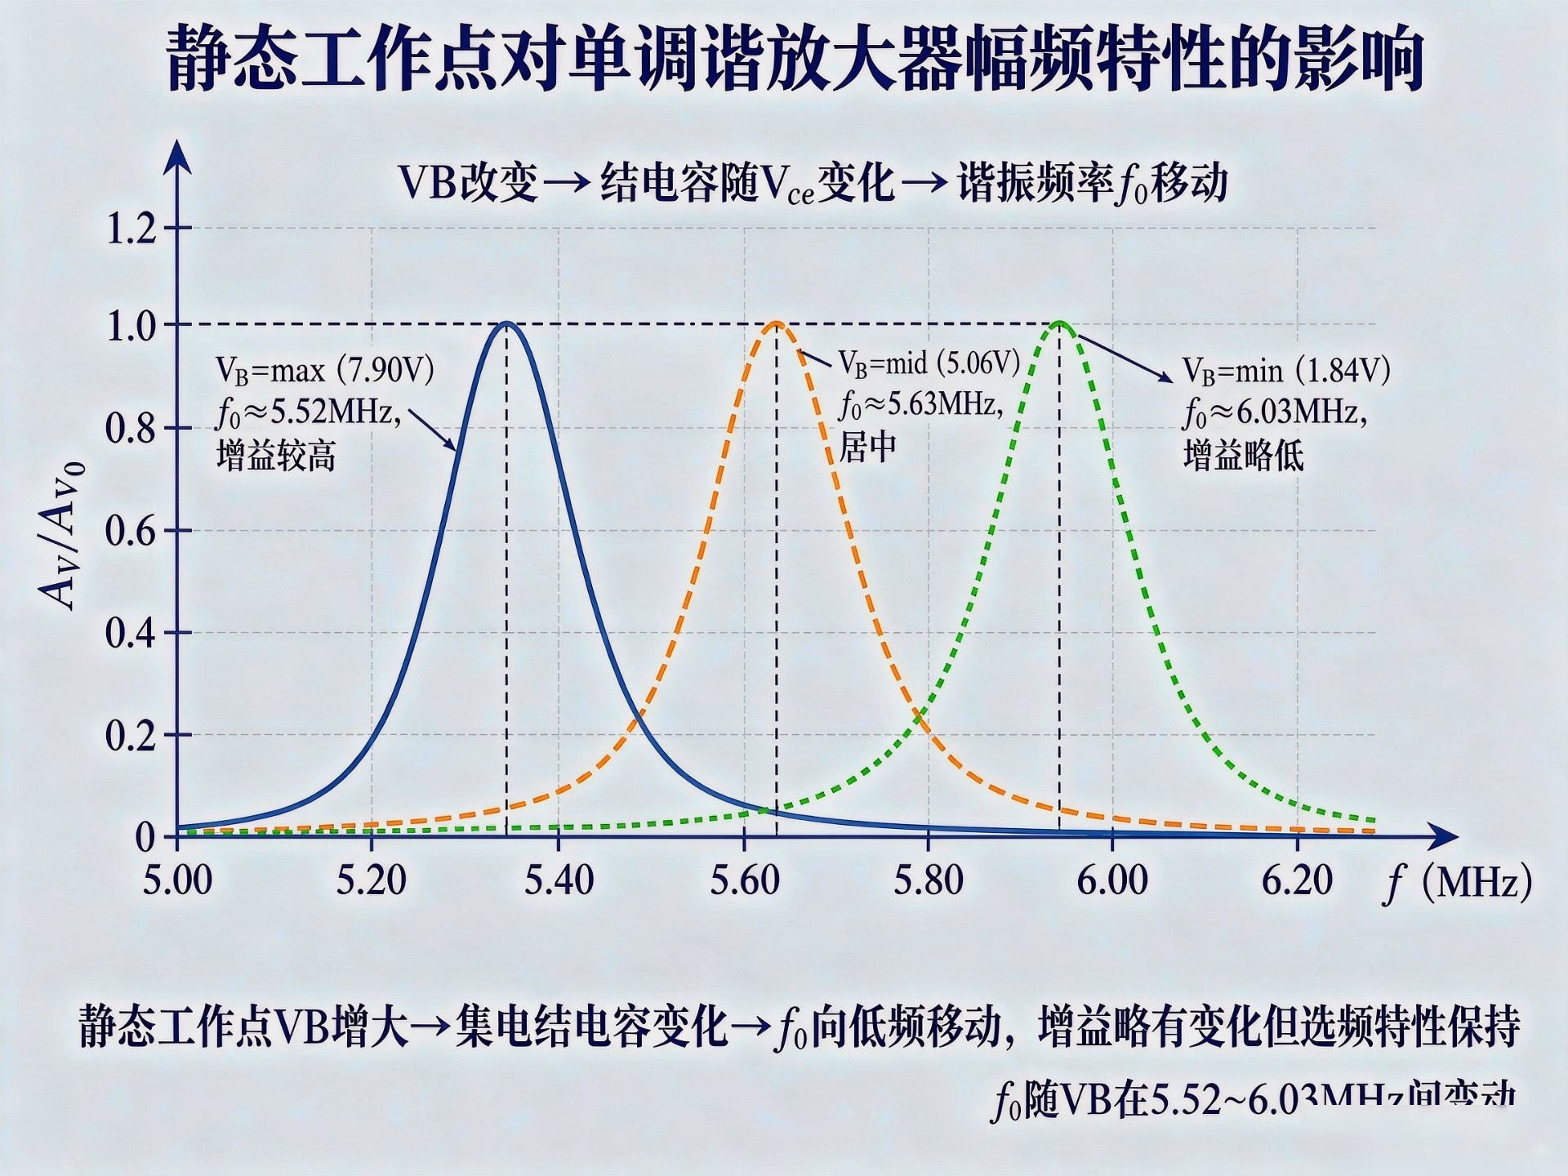
分析一：静态工作点对幅频特性的影响
图表分析
EFFECT OF QUIESCENT POINT ON f0
实测数据（选通开关抬起）
静态工作点 | VB（V） | f₀（MHz） | Vmax（V）
VB(max) | 7.90 | 5.52 | 4.68
VB(mid) | 5.06 | 5.63 | 4.68
VB(min) | 1.84 | 6.03 | 3.24
规律
VB 改变 → Vce 变化 → 集电结电容随之变化 → 谐振频率 f₀ 移动（5.52 ~ 6.03 MHz）。
VB 增大，f₀ 向低频移动；VB 减小，f₀ 向高频移动。
结论
静态工作点主要影响 f₀ 的位置，对选频特性（曲线形状）影响相对较小；VB(min) 时谐振点增益略降（3.24 V）。
静态工作点对单调谐放大器幅频特性的影响
西南民族大学 · 高频电路实验 · 实验一
25 / 29

Slide 27
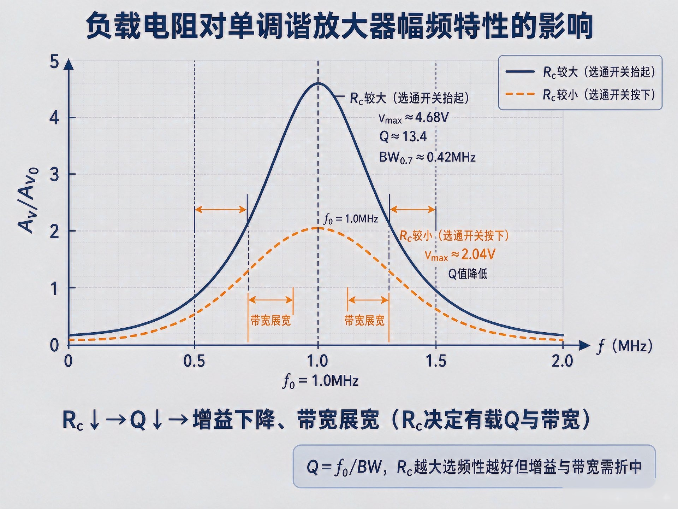
分析二：负载电阻 Rc 对幅频特性的影响
图表分析
EFFECT OF COLLECTOR LOAD Rc ON Q & BANDWIDTH
实测数据（VB(mid) = 5.06 V）
负载状态 | Rc | Vmax（V） | BW₀.₇ / Q
选通开关抬起 | 大 | 4.68 | ≈0.42 MHz / ≈13.4
选通开关按下 | 小 | 2.04 | 展宽 / 降低
规律
Rc ↓ → Q ↓ → 增益下降、带宽展宽（Vmax 4.68 V → 2.04 V）
Rc 决定有载 Q 与带宽：Rc 越大选频性越好，但增益需折中；
Rc 越小，带宽越宽，但增益与选择性下降。
对比
选通开关抬起（Rc 大）：谐振峰高而窄 —— 高 Q、强选频；
选通开关按下（Rc 小）：谐振峰低而宽 —— 低 Q、弱选频、宽通带。
负载电阻对单调谐放大器幅频特性的影响（横轴为示意频率轴）
西南民族大学 · 高频电路实验 · 实验一
26 / 29

Slide 28
综合分析：f0 / BW₀.₇ / Q 与动态范围
分析汇总
COMPREHENSIVE ANALYSIS
选通开关抬起时，不同静态工作点下的幅频特性指标
静态工作点 | VB（V） | f₀（MHz） | Vmax（V） | BW₀.₇（MHz） | Q
VB(max) | 7.90 | 5.52 | 4.68 | 按同法计算 | —
VB(mid) | 5.06 | 5.63 | 4.68 | ≈ 0.42 | ≈ 13.4
VB(min) | 1.84 | 6.03 | 3.24 | 按同法计算 | —
动态范围：VB(mid)、选通开关抬起时，Vmin = 50 mV、Vmax = 220 mV → 20 lg (220/50) ≈ 12.9 dB
理论与实测对比（举例）
f₀ 理论值（L = 1 µH、C = 220 pF）≈ 10.7 MHz；实测 f₀ ≈ 5.6 MHz。差异源于实际回路等效电容更大（含可调电容与分布电容）。
结论：Q 越高选择性越好但带宽越窄，须按指标折中；静态工作点主要影响 f₀ 位置；Rc 决定有载 Q 与带宽。
西南民族大学 · 高频电路实验 · 实验一
27 / 29

Slide 29
误差分析：仿真与实测差异的来源
误差分析
ERROR ANALYSIS — SIMULATION vs MEASUREMENT
1
回路等效电容偏大
2
元件参数误差
器件非理想
3
4
测量误差
实际回路含可调电容
与分布电容，等效 C 偏大
使 f₀ 实测值低于理论值
晶体管结电容随 Vce 变化
Q 值与增益随工作点漂移
模型参数与实物有差异
L、C 标称值与实际值有偏差
可调电容位置影响谐振频率
探头 ×1 衰减、读数分辨率
频率步进过大会使
f_{L} / f_{H} 定位不准
实验报告要求
将仿真波形与实测波形并列对比，分析理想模型与实际电路的差异来源，完成「数据解读与误差分析」。
西南民族大学 · 高频电路实验 · 实验一
28 / 29

Slide 30
思考题与小结
总结
QUESTIONS & SUMMARY
思考题
小结
1
为何谐振放大器采用部分接入方式连接晶体管与回路？
单调谐放大器以谐振回路选频：Q 越高选择性越好但带宽越窄，须按指标折中。
2
动态范围与通频带是否存在矛盾？工程上如何折中？
静态工作点影响 f₀ 位置，负载电阻 Rc 决定 Q 值与带宽。
3
仿真 f₀ 与实测不一致，可能的原因有哪些？
「选频」是高频放大区别于低频宽带放大的根本 —— 也是本实验的核心收获。
西南民族大学 · 高频电路实验 · 实验一
29/ 29

Slide 31
选频即选择 —— 专注、定力与取舍
课程思政 实验1
TUNING AS CHOOSING: FOCUS, COMPOSURE AND TRADE-OFF
选频即选择 —— 专注、定力与取舍
从单调谐回路谐振放大器看辩证权衡与实事求是
谐振回路只放大谐振点附近的信号；人生同样需要“选频”与“定力”。
思政立意 · IDEOLOGICAL CONNOTATION
· 选择性 vs 通频带：Q 值越高选择性越好、带宽越窄——任何优化都有代价，学会辩证权衡、抓主要矛盾。
· 单调谐放大器从众多频率中选出有用信号，启示青年在信息过载的时代保持专注与定力，不被“噪声”裹挟。
· 谐振点由实测扫频确定而非照抄教材：测出多少写多少，这是学术诚信的底线。
本讲对应思政维度
工匠精神
创新意识
报国志向
全球视野
工程伦理
会选频，才听得清；懂取舍，才走得远。
西南民族大学 · 高频电路实验
课程思政 · 1 / 4

Slide 32
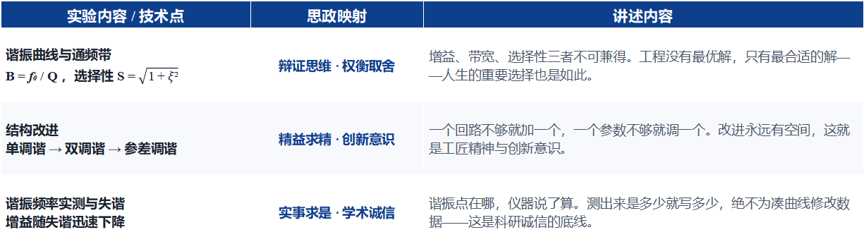
选频即选择 —— 专注、定力与取舍
课程思政 实验1
TUNING AS CHOOSING: FOCUS, COMPOSURE AND TRADE-OFF
实验内容 / 技术点 | 思政映射 | 讲述内容
谐振曲线与通频带 B = f₀ / Q ，选择性 S = $\sqrt{1+ξ²}$ | 辩证思维 · 权衡取舍 | 增益、带宽、选择性三者不可兼得。工程没有最优解，只有最合适的解——人生的重要选择也是如此。
结构改进 单调谐 → 双调谐 → 参差调谐 | 精益求精 · 创新意识 | 一个回路不够就加一个，一个参数不够就调一个。改进永远有空间，这就是工匠精神与创新意识。
谐振频率实测与失谐 增益随失谐迅速下降 | 实事求是 · 学术诚信 | 谐振点在哪，仪器说了算。测出来是多少就写多少，绝不为凑曲线修改数据——这是科研诚信的底线。
教师使用提示
在实验做完、数据记录完毕后集中讲解，或留给学生课后阅读。
西南民族大学 · 高频电路实验
课程思政 · 2 / 4

Slide 33
选频即选择 —— 专注、定力与取舍
课程思政 实验1
TUNING AS CHOOSING: FOCUS, COMPOSURE AND TRADE-OFF
国内高校同类课程做法
境外工程教育对标
① 哈尔滨工业大学《通信电子线路》：梳理 21 个思政元素与知识点连接的“网络图谱”，在每个知识点上锚定思政结合点，实现润物无声。
② 大连东软信息学院《通信电子线路》：以 TOPCARES 一体化设计构建“六位一体”思政元素体系，用华为 5G、北斗导航等案例讲工匠精神与产业报国。
③ 安徽师范大学课件在绪论中直接点明育人目标：“立德树人：爱国之大德，建国之能人”。
① ABET Criterion 3.2 要求工程方案综合权衡经济、环境、社会、伦理等多重约束——与“选择性—带宽”的多目标折中天然同构。
② 哈佛 Embedded EthiCS 主张把伦理模块嵌入每一门专业课程，使学生在真实技术语境中反复练习伦理推理，形成累积效应。
③ 英国 Engineering Council UK-SPEC 要求注册工程师理解并遵守职业道德准则、承担环境与社会责任。
素材
素材清单：单调谐 / 双调谐幅频特性对比图 · 5G 基站滤波器小型化与国产化案例 · ABET Criterion 3.2 原文（中英对照一页纸）· 幅频特性实测照片
西南民族大学 · 高频电路实验
课程思政 · 3 / 4

Slide 34
选频即选择 —— 专注、定力与取舍
课程思政 实验1
TUNING AS CHOOSING: FOCUS, COMPOSURE AND TRADE-OFF
课堂讨论（自由时间讨论）
① 如果你的放大器带宽不够（声音发闷），你会牺牲什么来换取带宽？
② “信号里有噪声，生活里也有噪声”——你如何给自己的学习“选频”？
③ 实测谐振点与教材值相差 0.3 MHz，你会如何处理这组数据？
课后微任务（实验1报告）
根据你的实验数据画出幅频特性实测曲线，标注 −3 dB 带宽，在图上写一句关于“工程权衡”的体会（ 50 字以上）。
实验1报告 · 思政反思栏
本次实验中我遇到的最大偏差是什么？我是如何处理的？是否如实记录？（50—100 字）
会选频，才听得清；懂取舍，才走得远。
西南民族大学 · 高频电路实验
课程思政 · 4 / 4

Slide 35
谢 谢 ！
规范操作 · 安全实验 · 学以致用
高频电路实验 · 实验一 单调谐回路谐振放大器
实验平台：SMU-ST | 实验室：JZ-703 | 实验后请完成数据整理与实验报告

